Slide 1
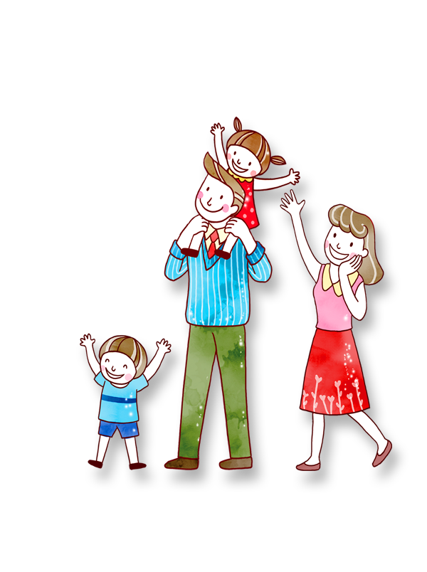
CHÀO MỪNG CÁC EM ĐẾN VỚI TIẾT
TỰ NHIÊN- XÃ HỘI
GIÁO VIÊN: DƯ THỊ THU HÀ

Slide 2
Bài 6
LỄ PHÉP VÂNG LỜI
ÔNG BÀ, CHA MẸ, ANH CHỊ

Slide 3
Khởi động
Bài hát: “Con chim vành khuyên ”

Slide 4
Khám phá
Các bạn trong tranh đã thể hiện sự lễ phép, vâng
lời ông bà, cha mẹ, anh chị như thế nào?

Slide 5
Khám phá
Vì sao em cần lễ phép, vâng lời ông bà, cha mẹ, anh chị?

Slide 6
Luyện tập
Bạn nào biết lễ phép, vâng lời ?
Bạn nào chưa biết lễ phép vâng lời? Vì sao?

Slide 7
Luyện tập
Em chia sẻ với các bạn những việc em đã làm thể hiện
sự lễ phép, vâng lời ông bà, cha mẹ, anh chị.

Slide 8
Vận dụng
Em cùng bạn đóng vai để xử lí các tình huống sau:

Slide 9
Vận dụng
Em luôn lễ phép, vâng lời ông bà ,
cha mẹ, anh chị bằng thái độ và
hành vi phù hợp.

Slide 10
Vận dụng
Bé ngoan lễ phép vâng lời
Ông bà, cha mẹ rạng ngời niềm vui.

Slide 11
Chóc thÇy c«, c¸c con cïng
gia đình m·i m·i
h¹nh phóc !

